Slide 1
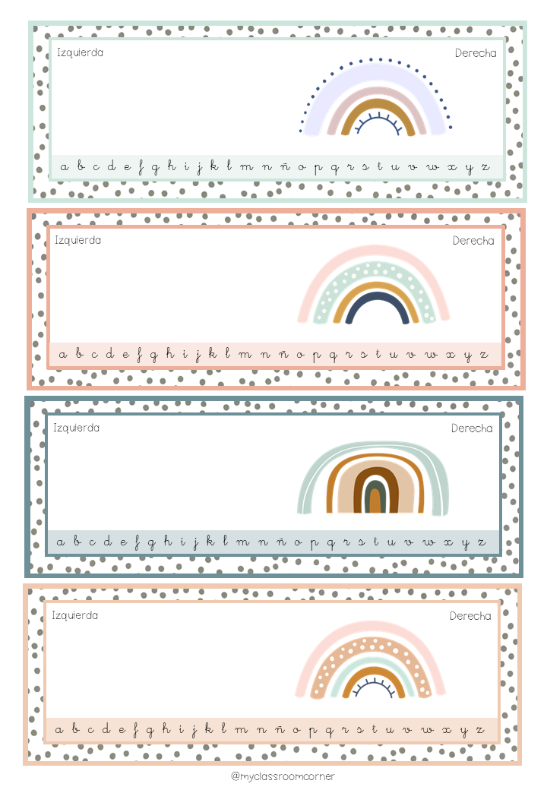
Nombre
Nombre
Nombre
Nombre

Slide 2
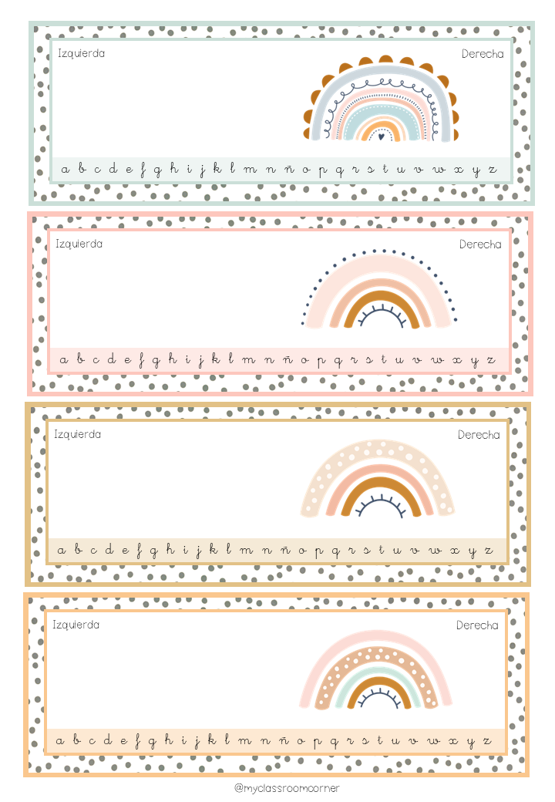
Nombre
Nombre
Nombre
Nombre

Slide 3
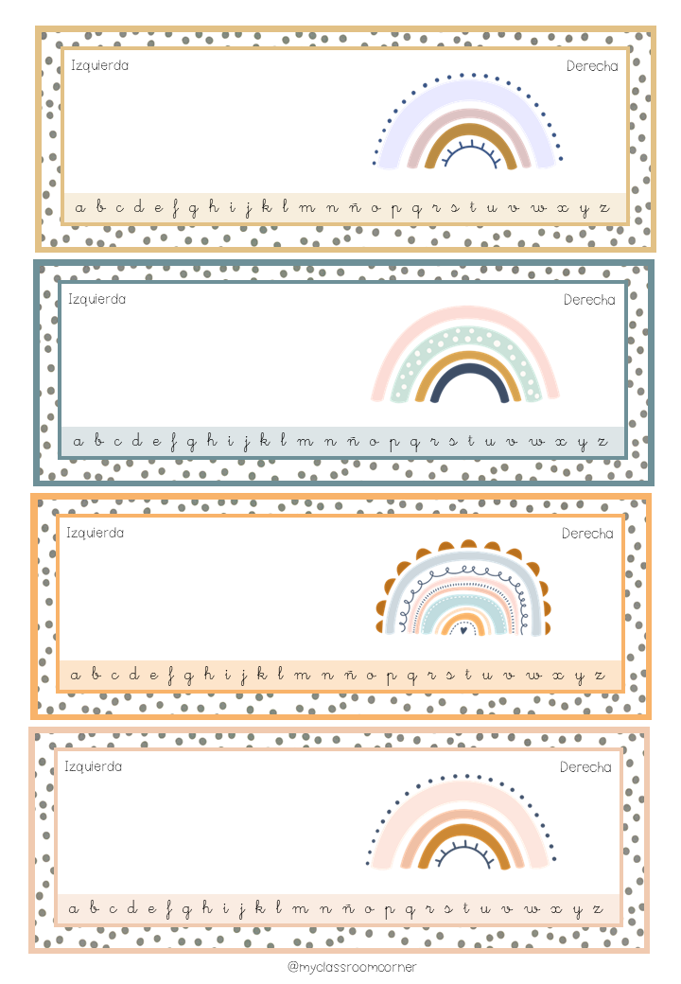
Nombre
Nombre
Nombre
Nombre

Slide 4
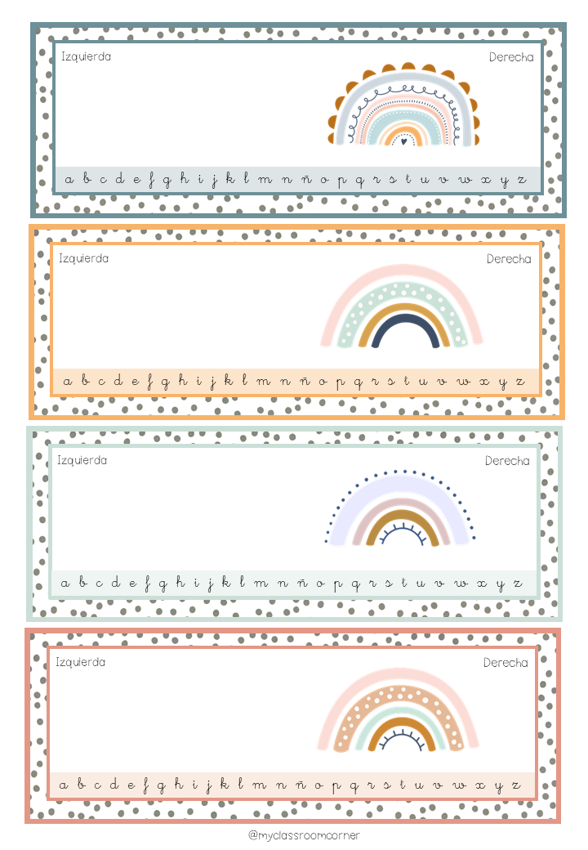
Nombre
Nombre
Nombre
Nombre

Slide 5
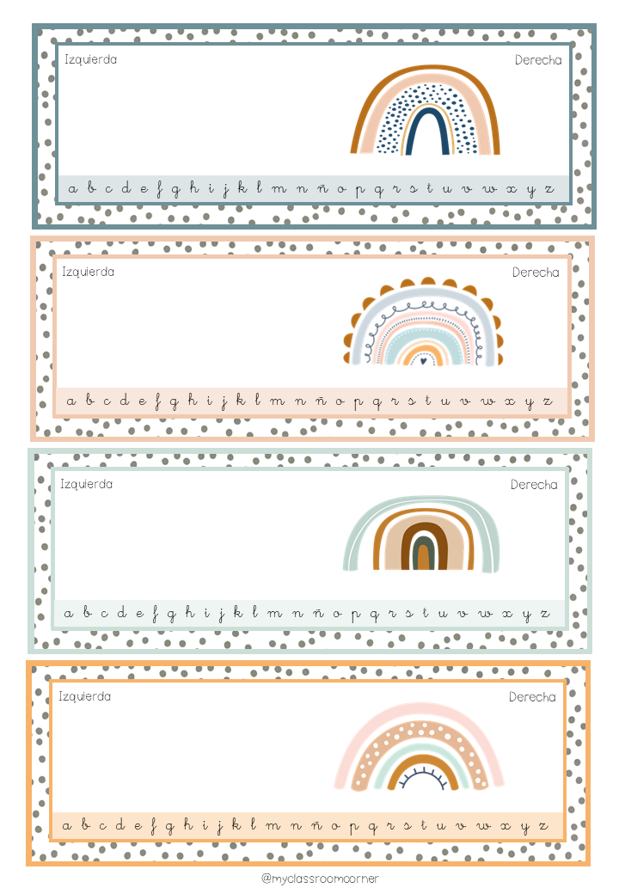
Nombre
Nombre
Nombre
Nombre

Slide 6
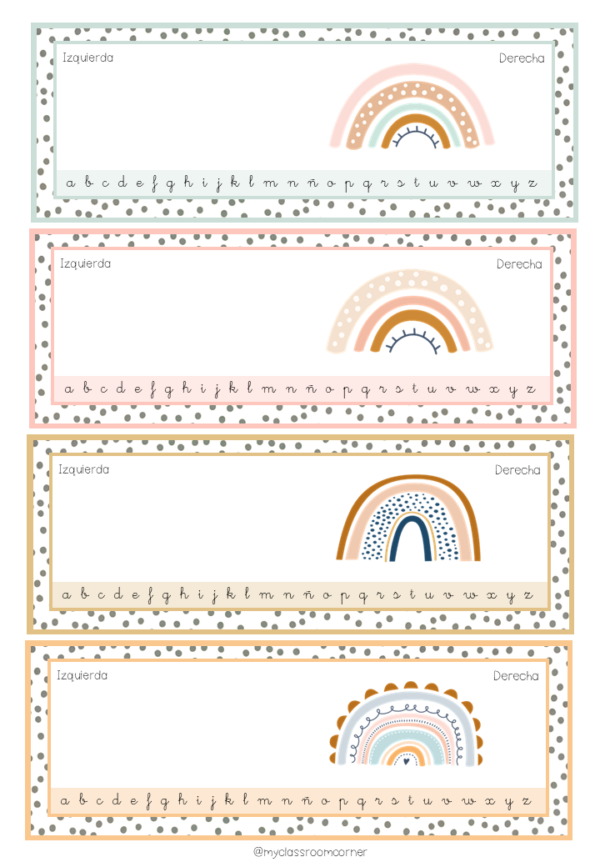
Nombre
Nombre
Nombre
Nombre

Slide 7
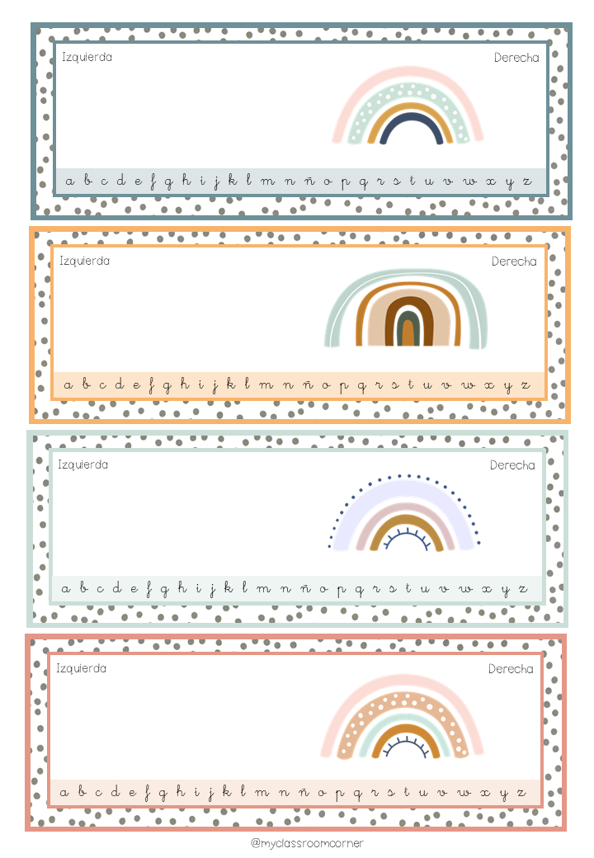
Nombre
Nombre
Nombre
Nombre

